Slide 1
В мире много интересного, нам порою неизвестного. Миру знаний нет предела. Так скорей друзья за дело!
Михеевская М.Ф., учитель географии и биологии, «Ягринская гимназия»,
г. Северодвинск

Slide 2
Географическая разминка
Исправьте ошибки в размещении географических объектов на глобусе

Slide 3
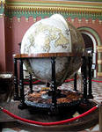
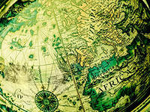
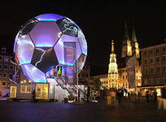
Форма и размеры Земли. Глобус.

Slide 4
Что узнаем на уроке:
Изучение формы Земли
Измерение размеров Земли
Географические следствия формы и размеров Земли
Глобус – модель земного шара.

Slide 5
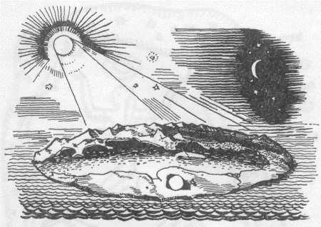
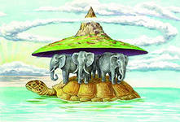
Изучение формы Земли. Представления людей в древности

Slide 6
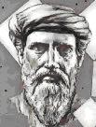
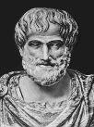
Аристотель в 4 веке
до н.э. привел
первые
доказательства
шарообразности
Земли
Древнегреческий ученый Пифагор
В 6 веке до н.э. первым высказал
предположение о шарообразности Земли

Slide 7
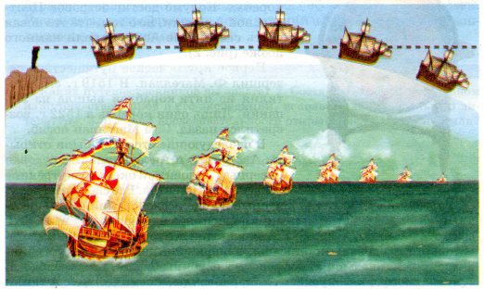
Доказательства шарообразности Земли
Тень от Земли, отбрасываемая
на поверхность Луны

Slide 8
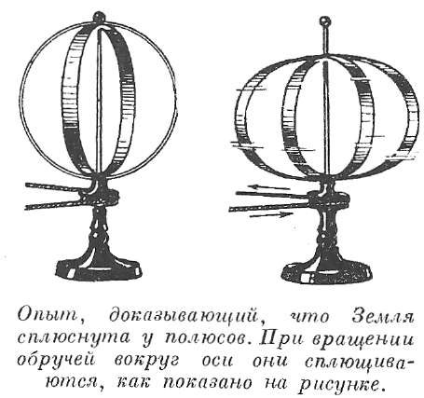
Форма Земли-
Шар, сплюснутый
у полюсов, -
эллипсоид

Slide 9
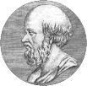
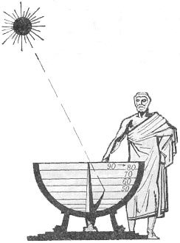
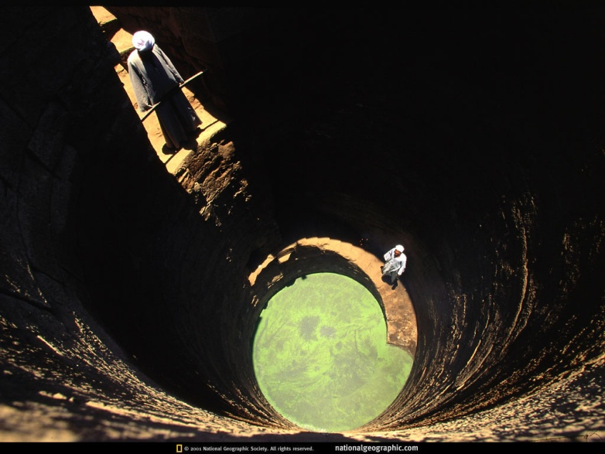
Измерение размеров Земли
В 3 веке до н.э. Эратосфен впервые измерил окружность Земли
Колодец в Сиене
Скафис – прибор для
измерения угла солнечных
лучей

Slide 11
Угол = 7⁰12‘ Это 1\50 от окружности 360⁰ Расстояние от Сиены до Александрии =800 км 800 х 50 = 39500 км

Slide 12
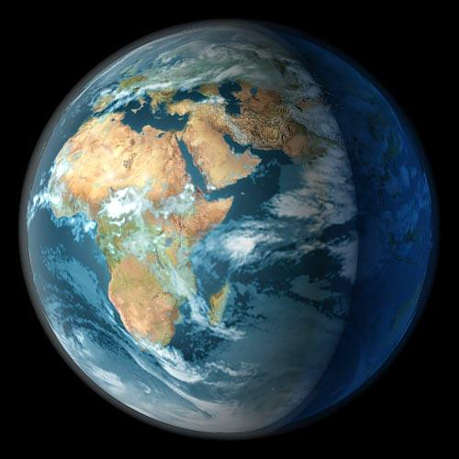
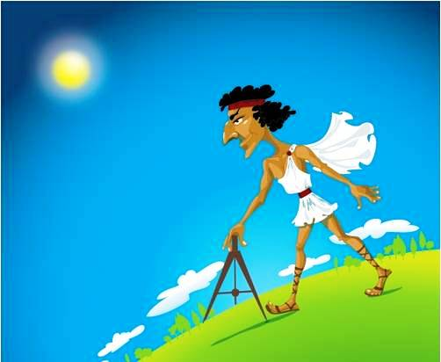
Эратосфен достаточно точно сделал расчеты. Окружность Земли равна 40000 км

Slide 13
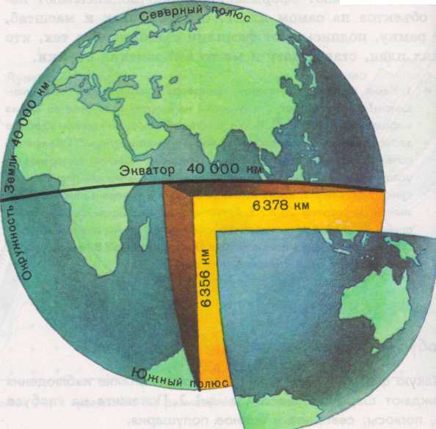
Вывод:
Какую форму имеет Земля?
По рисунку с. 40 учебника
определите современные
размеры земного шара.
Размеры Земли изучает наука
геодезия

Slide 14
Географические следствия шарообразности Земли
На Земле существуют день и ночь
Из-за разного наклона солнечных лучей земная поверхность нагревается неодинаково: на экваторе жарко, на полюсах- холодно.

Slide 15
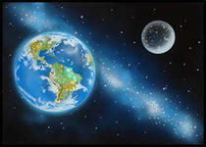
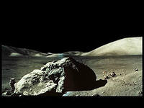
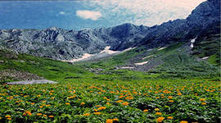
Географические следствия размеров Земли
Сравните изображения Земли и Луны
Поверхность Луны и Земли

Slide 16
Вывод
Планета Земля больше Луны. На ней есть воздух.
У Земли достаточная сила притяжения, чтобы
удерживать воздух атмосферы,
необходимый для дыхания живым
организмам.

Slide 17
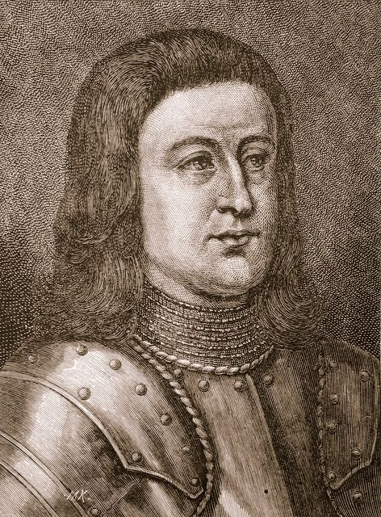
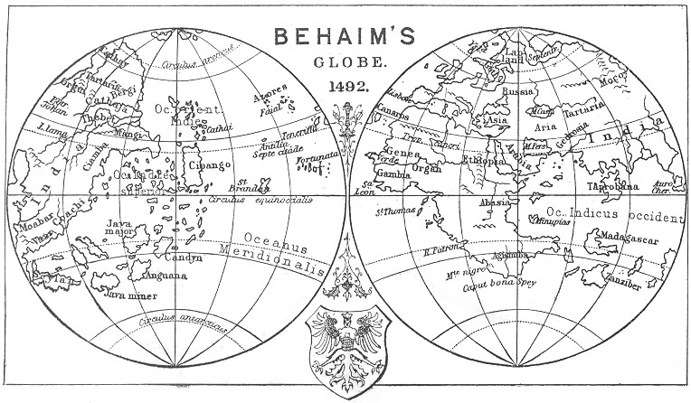
Глобус - модель Земли «globus» – по-латыни – «шар»
Мартин Бехайм – немецкий путешественник, изготовивший
в конце xv века глобус, который сохранился до наших дней.
Первый глобус, созданный в 1492 г. М. Бехаймом

Slide 18
Составьте предложения, объясняющие следующие слова и числа
40 000 км 6378 км глобус
«шар» эллипсоид
День и ночь

Slide 19
Используя полученные знания, выполните задание «Точечный рисунок»

Slide 20
Домашнее задание.
Параграф 11, пересказ.
По желанию:
Решить криптограмму «Из истории создания глобуса»
Решить задачу : Протяженность Черного моря 1200 км. Сколько Черных морей может уместиться вдоль окружности Земли?
Придумайте свою задачу по теме урока.

Slide 21
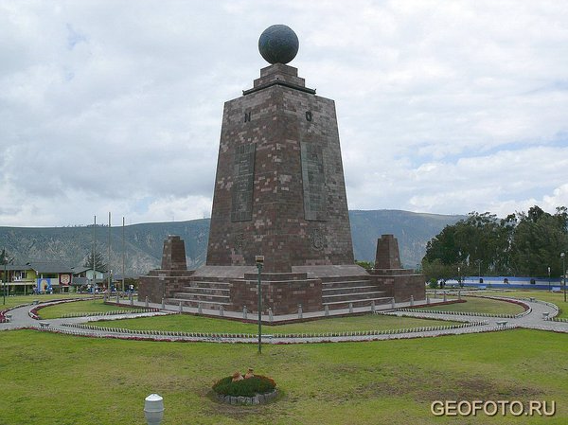
Для любознательных
Кто находится ближе к центру Земли- человек на экваторе или житель Северодвинска?
2. Этот памятник с глобусом
на вершине поставлен в
Эквадоре. На нем надпись:
«Памятник линии…». Что это
за линия?

Slide 22
Спасибо за внимание!

